Slide 1
面向知识服务 助力教学科研

Slide 2
CONTENTS
目 录
01
认识CNKI
02
CNKI资源总库
03
如何使用CNKI

Slide 3
01
认识CNKI
PART ONE

Slide 4


中国知网是全球领先的数字出版平台
一家致力于为海内外各行各业提供知识与情报服务的专业网站
是教育部主管、清华大学主办，由中国学术期刊电子杂志社、同方知网技术 有限公司研发的一种“数字图书馆”。
是以实现全社会知识信息资源共享为目标的 国家信息化重点工程，被国家科技部等五部委确定为“国家级重点新产品重中之重”项目。

Slide 5
02
CNKI资源总库
PART TWO

Slide 6
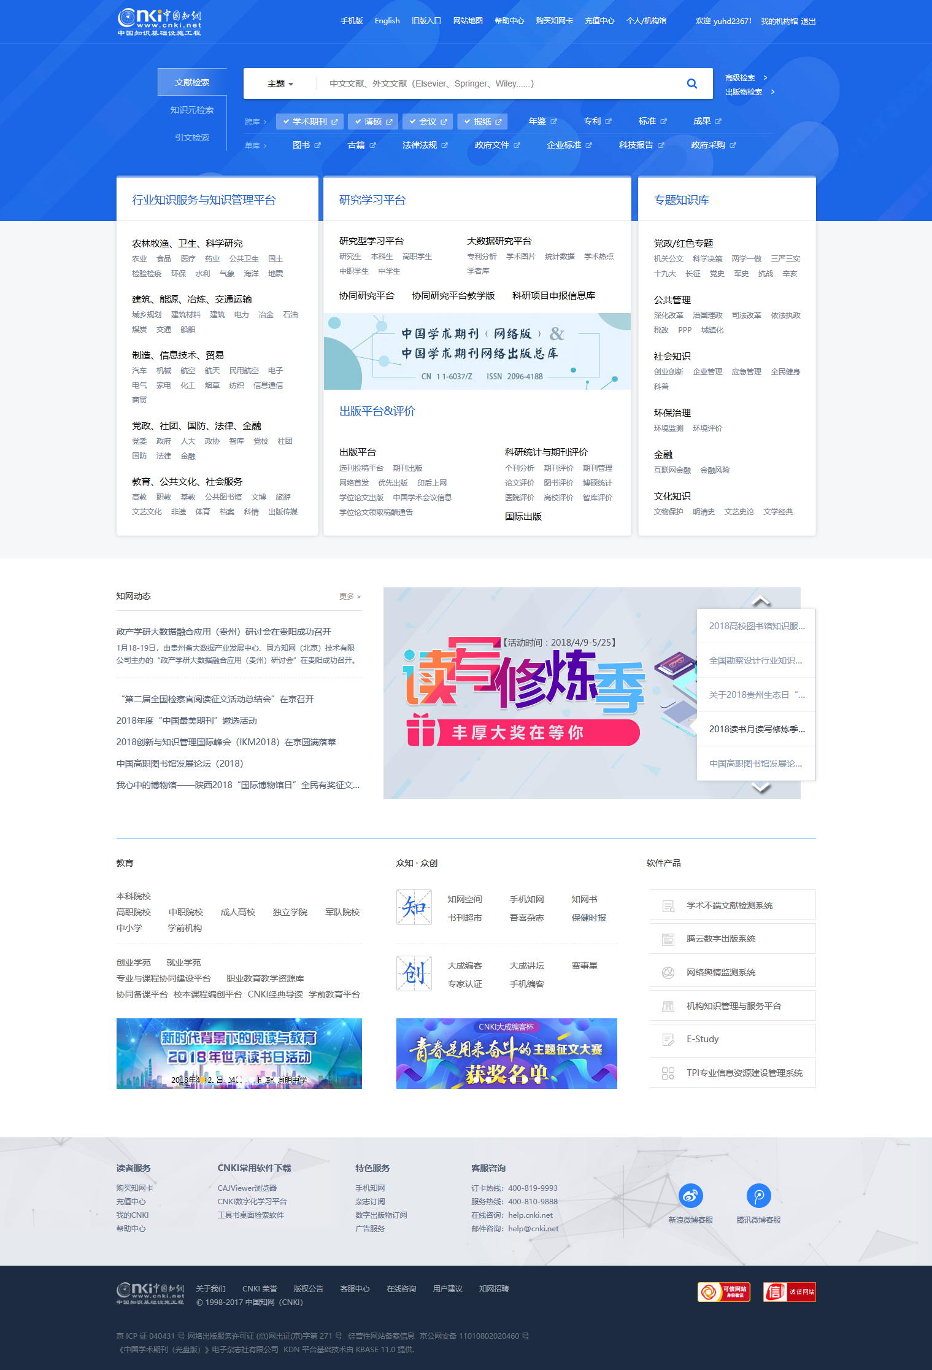
现平台

Slide 7
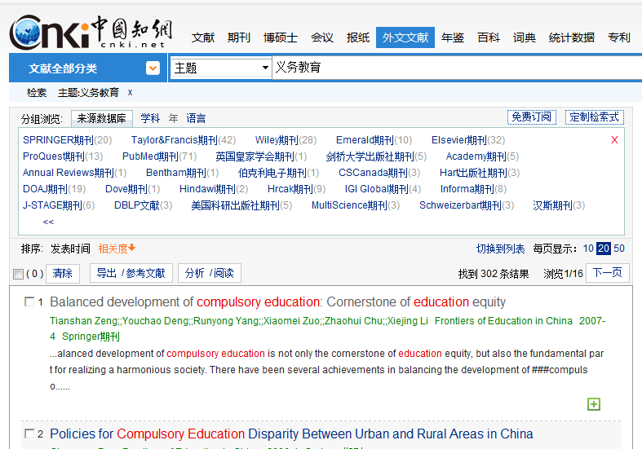
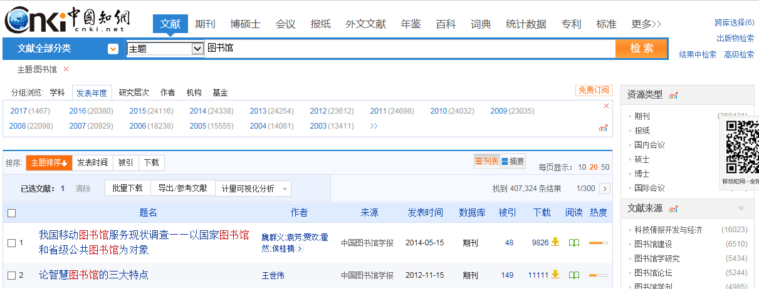
旧版检索结果
新版检索结果

Slide 8



cnki资源总库
期刊、博硕
报纸、会议
年鉴、专利
科技成果、标准
法律法规
外文文献
E-learning
个人数字图书馆
翻译助手
指数分析
文献资源
数据库
知识元
数据库
科研服务类产品
工具书
经济社会发展统计数据库
3.学术图片知识库
Notes:
模板来自于 http://docer.wps.cn
8

Slide 9
科研基础资料
期刊、博硕论文、会议论文、报纸信息……
学术性
把握历史，通古博今
事实性
年鉴信息、统计资料、概念图表…
避免重复研究；利用已有成果
技术型
标准、科技成果、专利
需要哪些资料？
学通观国内外最新研究动态
国际性
springer、wiley、proquest、aylor&francis…
画图、绘图参照
学术图片
形象化

Slide 10
文献调研所需各类资料
常用资源数据库
—满足高校教学、科研、学习基本需求
通过一框式检索类型切换，快速了解有关于“义务教育”
不同类型文献的发表情况；一次检索找到中外文多种类型文献

Slide 11
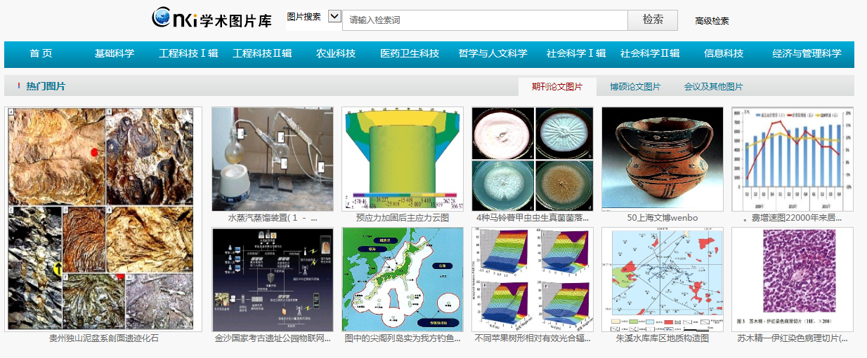
文献调研所需各类资料
学术图片库
—绘图参照、形象学术研究

Slide 12
文献调研所需各类资料
外文合作数据库
--跨国界遴选同步信息资源
免费正版题录信息，跳转原库提供下载！

Slide 13

文献调研所需各类资料

Slide 14

免费获取OA资源(全文)

Slide 15
03
如何使用CNKI
PART THREE

Slide 16




选题篇
传播篇
写作篇
投稿篇

Slide 17
3.1发现创新点 找准研究方向
1.从现实应用中选题
2.从最新研究中选题
3.从交叉学科中选题
4.从热点趋势中选题
5.从学科带头人、导师推荐中选题
抛砖引玉

Slide 18

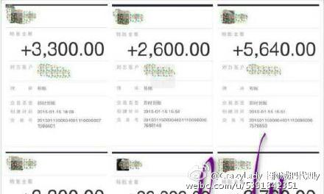
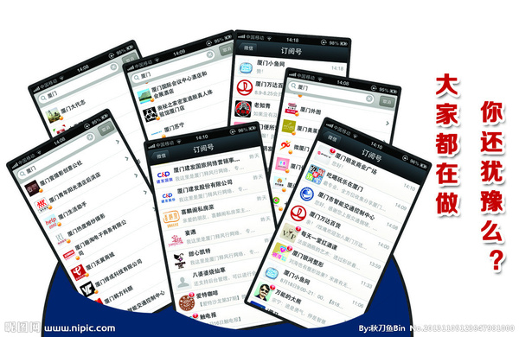

3.1发现创新点 找准研究方向
选当前热点话题：代购、微商
案例一

Slide 19
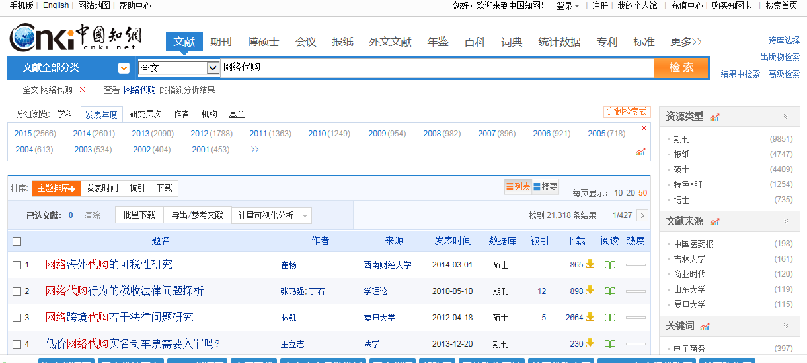
是不是这样检索？— — —在检索框中输入检索词
海量数据！
需要花多久才能看完？
真的需要全部看完么？？

Slide 20
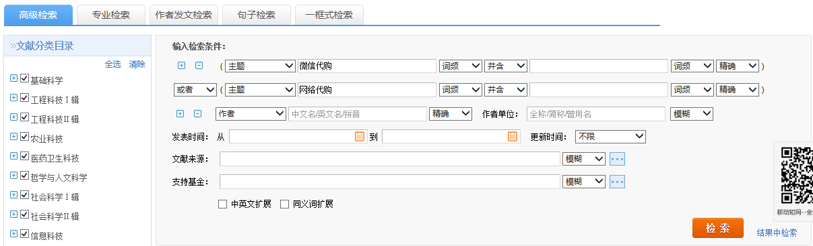
1.1 从现实应用中选题—通过高被引文献出发进行研究
第一步：选择高级检索，
同时输入多个检索词进行查找
不同检索项之间关系：或者，并且，不包含
--提高查准率

Slide 21
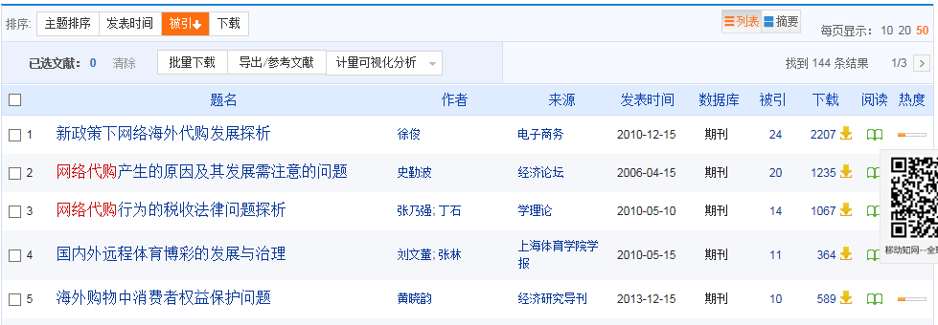
1.1 从现实应用中选题—通过高被引文献出发进行研究
第二步：通过被引排序查看现实应用情况：
从高被引文献出发进行研究
引用频次高，应用扩散广

Slide 22
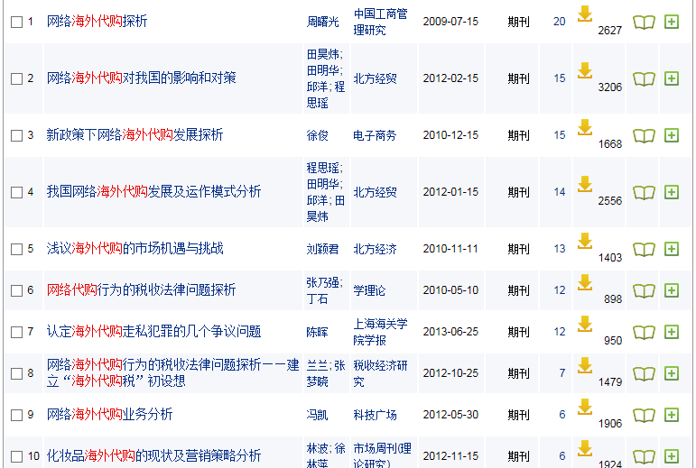
1.1 从现实应用中选题—通过高被引文献出发进行研究
点击文献名查看具体内容
第三步：快速掌握高被引文献的成果扩散程序
并学习一篇好文献是怎么写出来的？

Slide 23
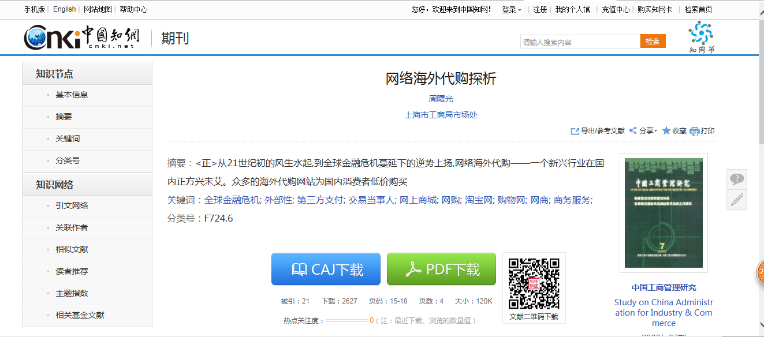
1.1 从现实应用中选题—通过高被引文献出发进行研究
通过知网节了解文献的详细信息

Slide 24
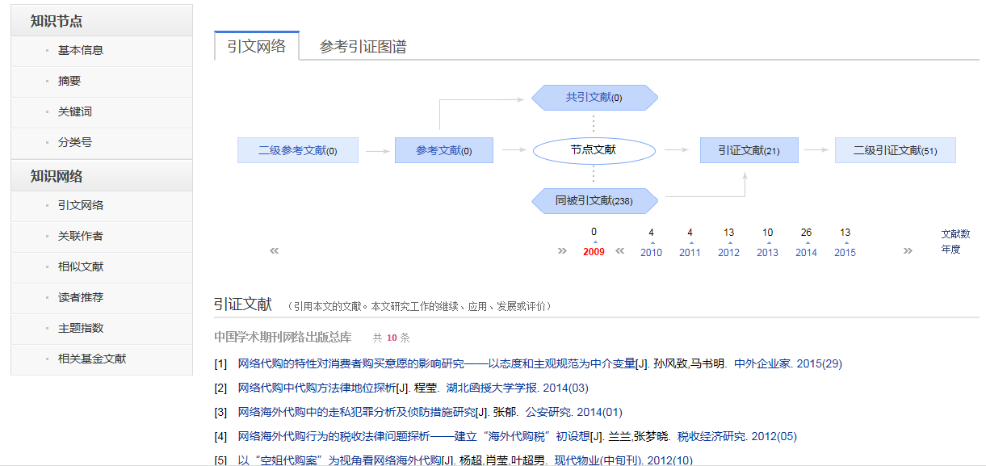
1.1 从现实应用中选题—通过高被引文献出发进行研究
点击引证文献
引证文献反映哪些技术及应用采取了该篇文献的研究成果
调研不同应用之间的研究空白点，跟进最新进展

Slide 25
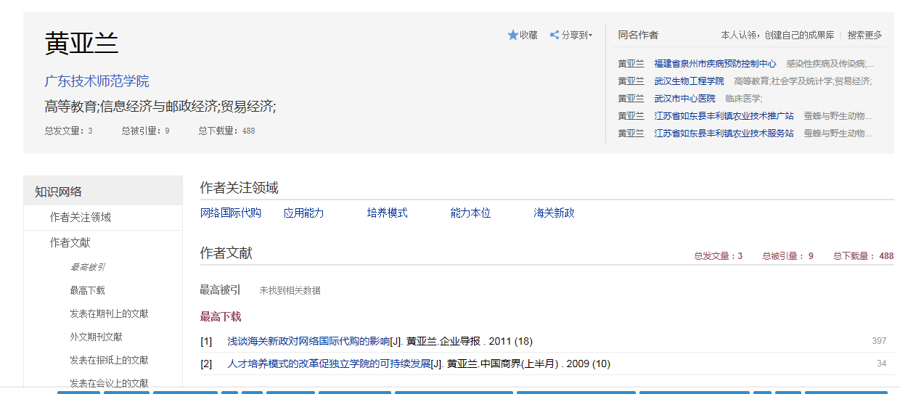
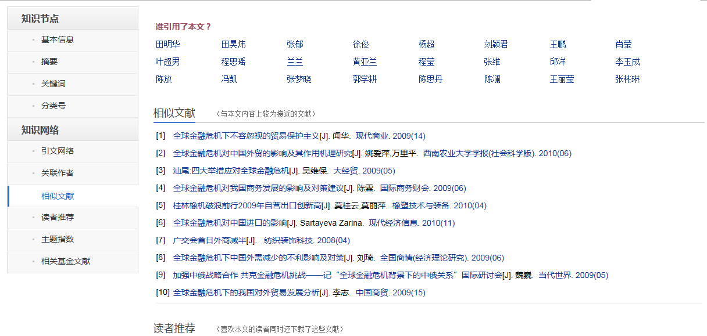
1.1 从现实应用中选题—通过高被引文献出发进行研究
“谁引用了本文”反应了与本文关联较大的作者，点击作者的
名字，可进入作者知网节，看到作者的全部信息。

Slide 26
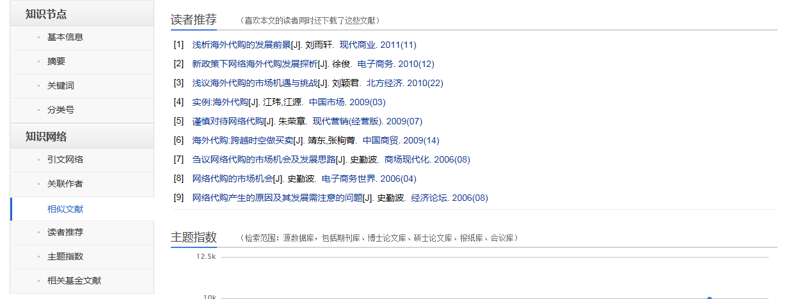
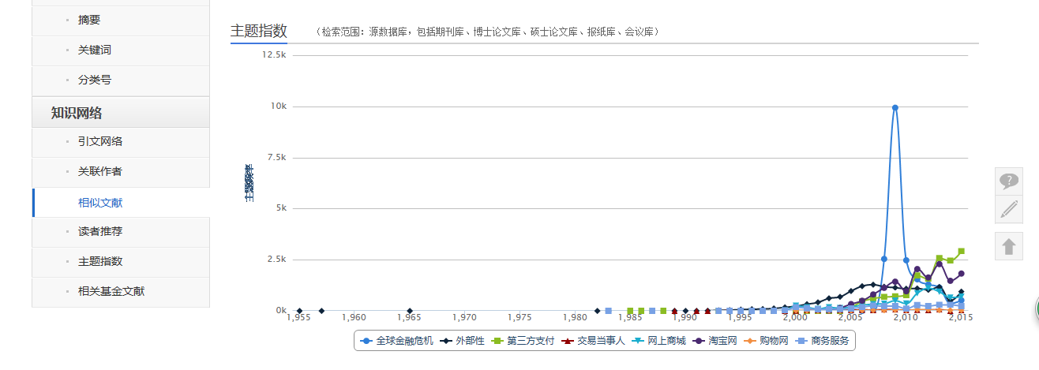
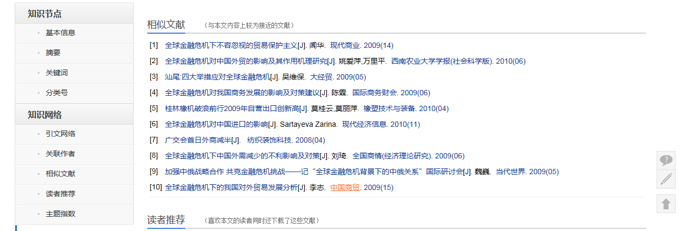
1.1 从现实应用中选题—通过高被引文献出发进行研究

Slide 27
更好的检索方法：
1、学科分类选择要检索的学科范围
2、利用高级检索将检索结果细化
3、利用被引频次排序功能找到有价值的好文章
4、找到一篇好文献还不够！
怎么办？

Slide 28
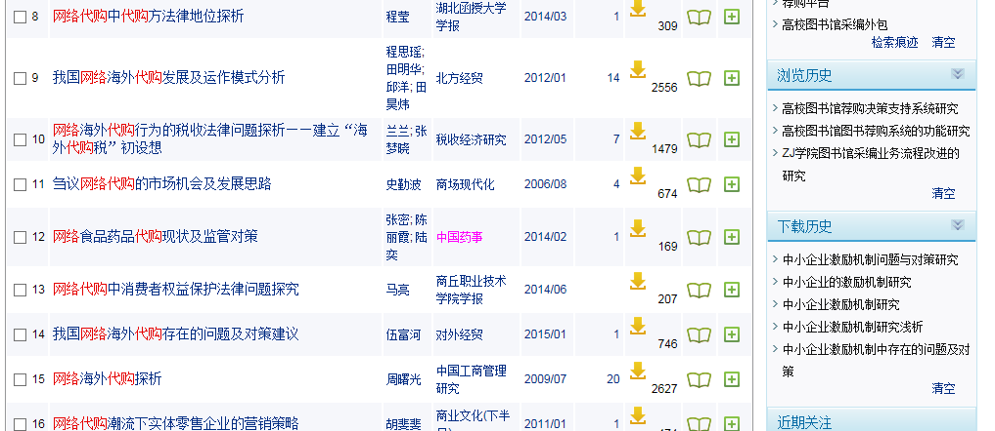
1.2 从最新研究中选题—通过优先出版获取唯一情报来源
独家合作刊物

Slide 29
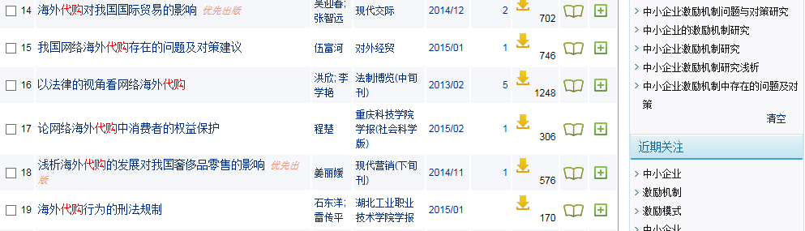
1.2 从最新研究中选题—通过优先出版掌握第一手情报资料

Slide 30
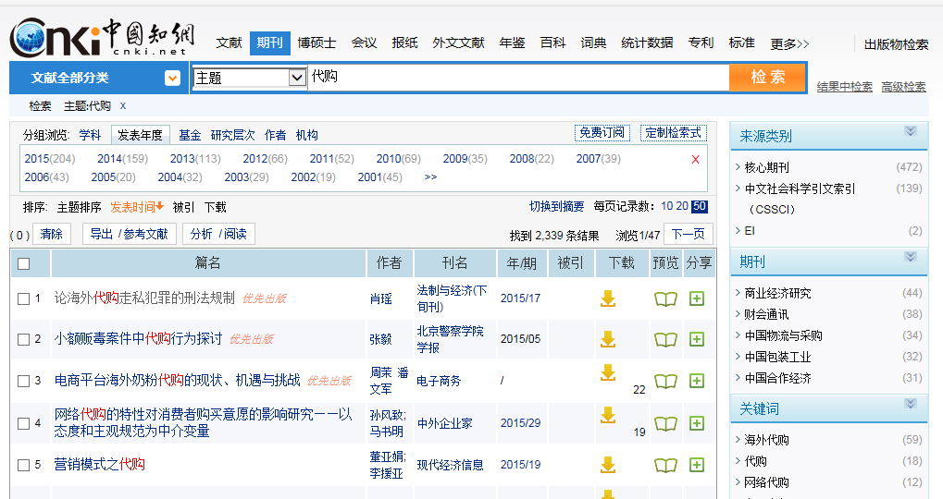
1.2 从最新研究中选题—通过优先出版掌握第一手情报资料
利用分组浏览功能，查看某一年的文献
利用分组排序功能，可以按发表时间排序，找出行业最新进展，找出研究空白点，辅助选题。

Slide 31
1.2 从最新研究中选题—通过时间排序定位最新文献
如果觉得搜索出来的结果还是太多，可以先通过“关键词”推送来过滤文献，再通过时间排序定位最新文献

Slide 32
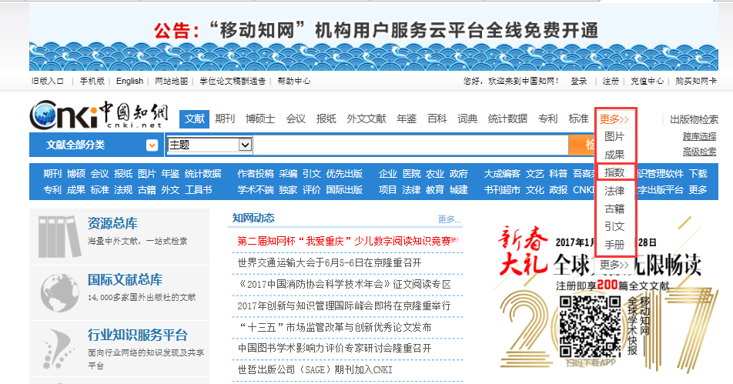
1.3 从热点趋势选题-通过指数检索查看主题研究近年的发展态势

Slide 33
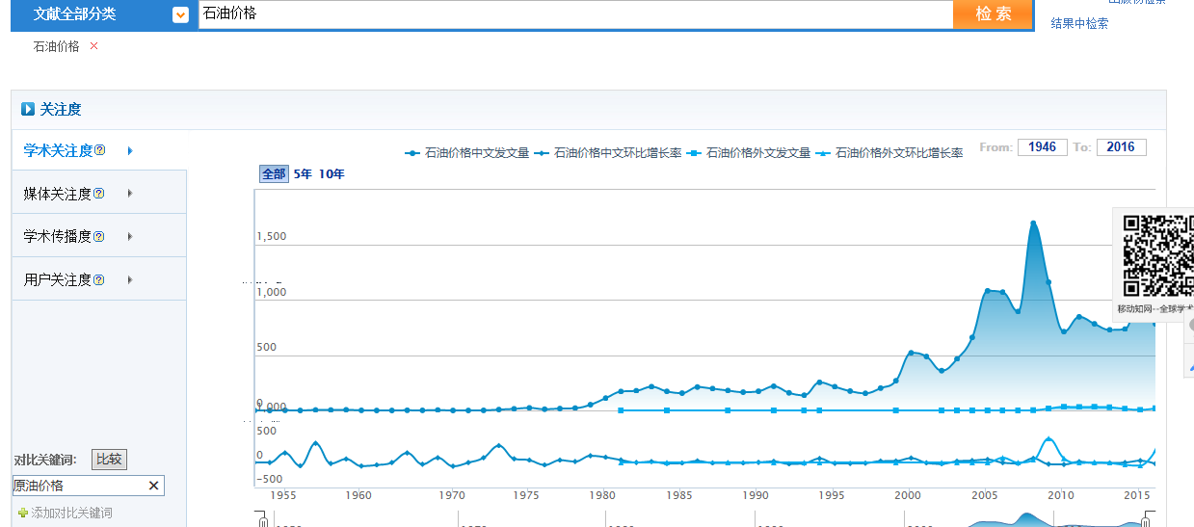
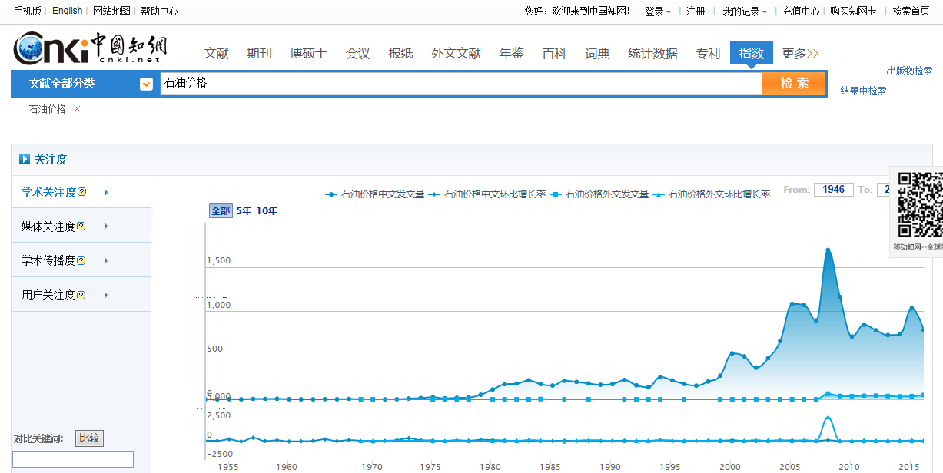
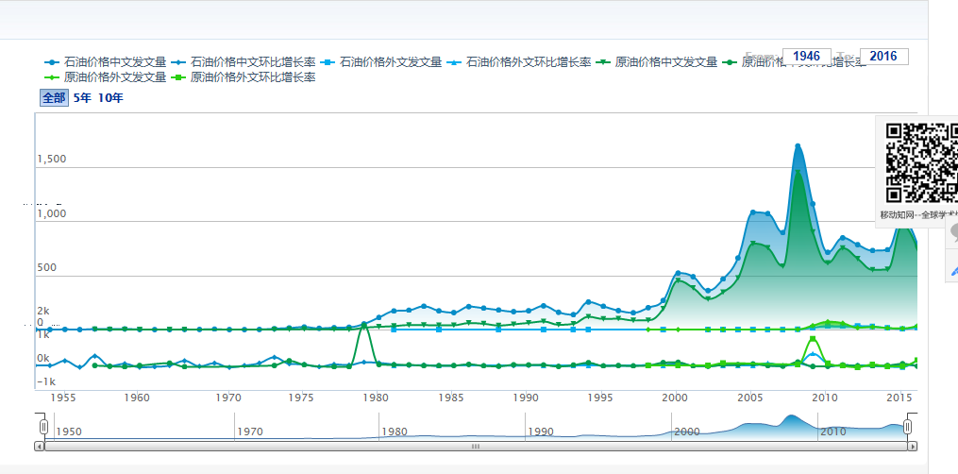
1.3 从热点趋势选题-通过指数检索查看主题研究近年的发展态势
四种维度揭示
其发展趋势
同时输入多
个关键词对比

Slide 34
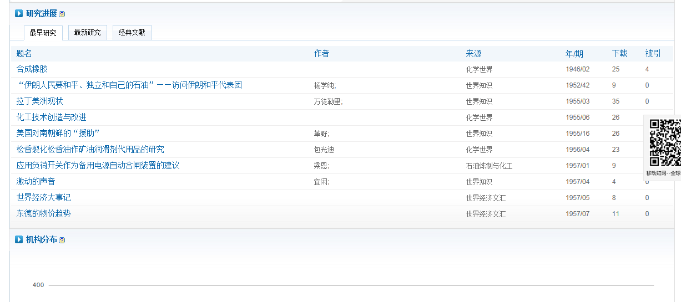
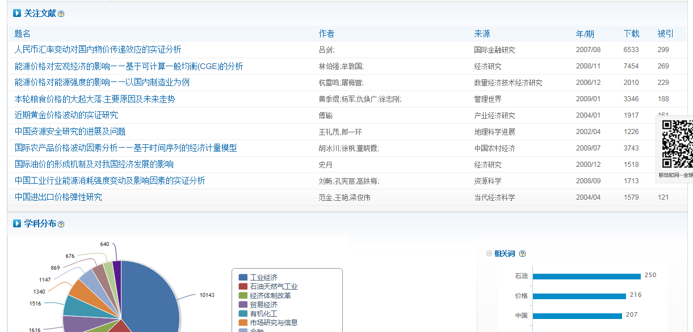
1.3 从热点趋势选题-通过指数检索查看主题研究近年的发展态势

Slide 35
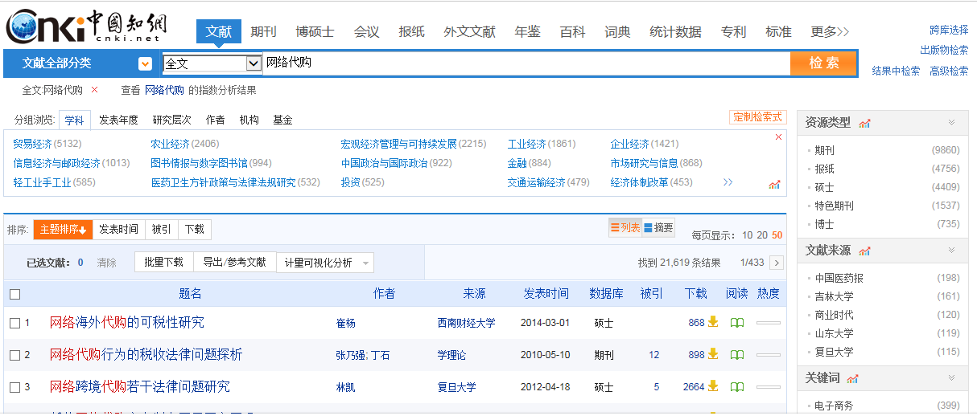
1.4 从交叉学科中选题—通过学科类别分组寻找学科交叉点
在分组浏览框里寻找交叉
学科，拓宽定题范围

Slide 36
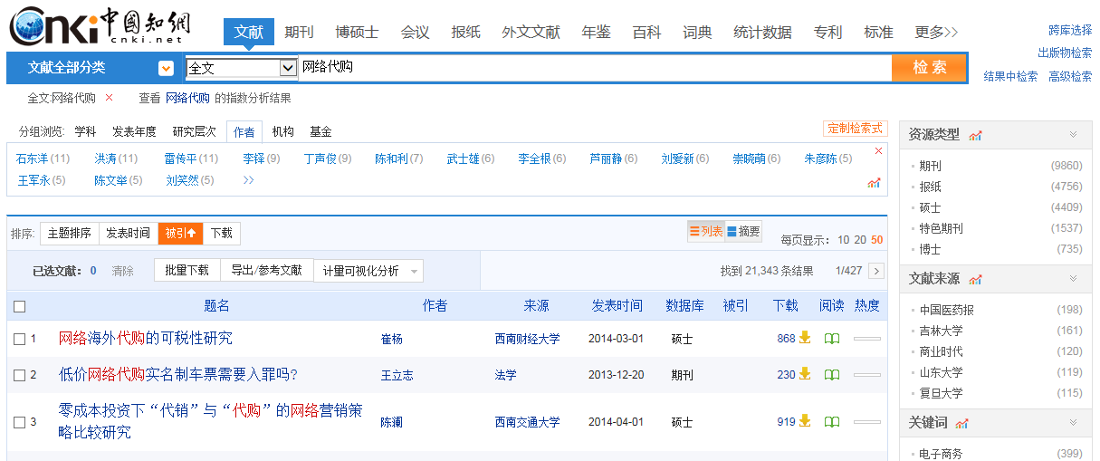
1.5 从学科带头人、导师推荐中选题
发现学科专家，牛人
可追踪已知学者，寻访名师

Slide 37
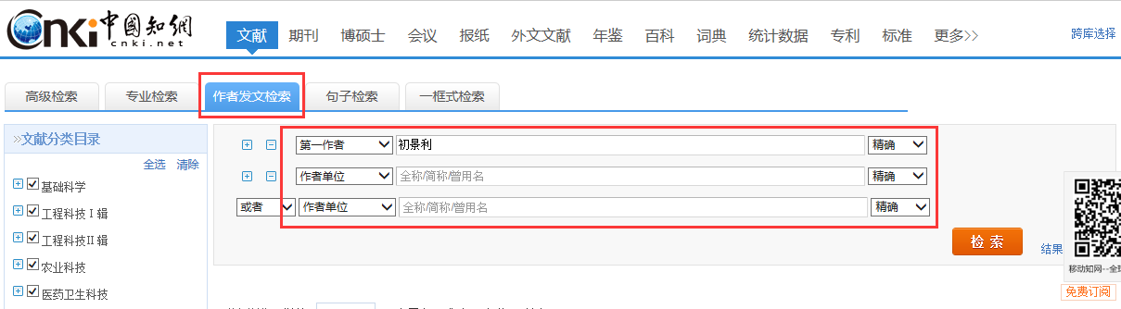
1.5 从学科带头人、导师推荐中选题
利用作者发文检索进一步了解学者发文情况

Slide 38
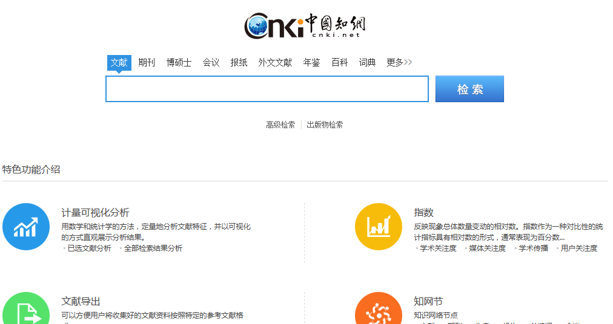
Q:在选题过程中想要从总体上了解某一主题，从何下手？
新版平台新增计量可视化分析功能，可对部分文献及全部文献进行可视化分析。可总多个多个维度了解某个主题，例如：发文趋势、文献互引关系、关键词、文献来源、作者、机构等层面都可视化呈现。

Slide 39
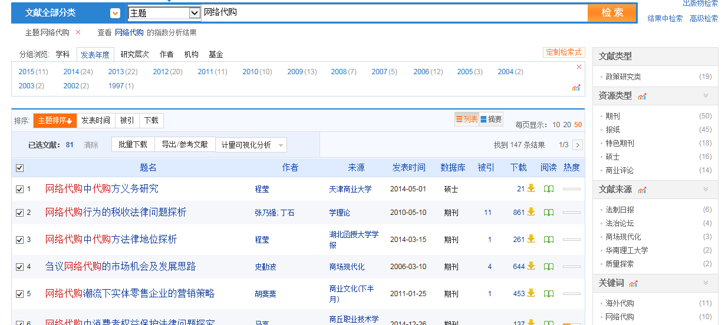

Q1:在选题过程中想要从总体上了解某一主题，如何下手？

Slide 40
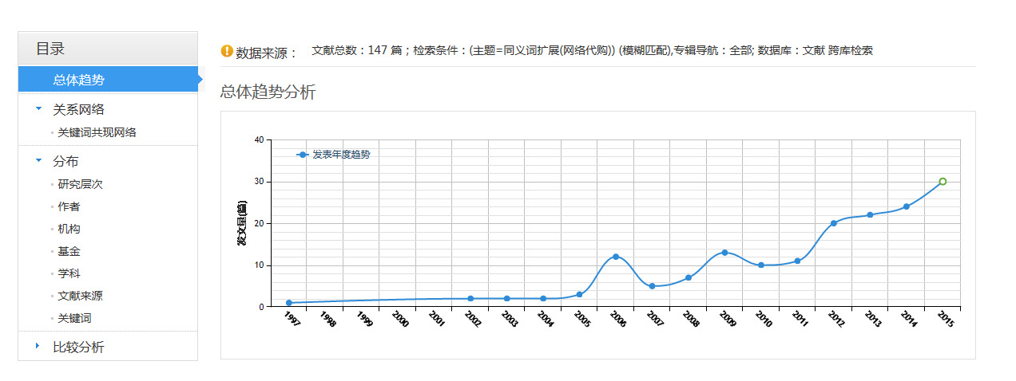
Q2:在选题过程中想要从总体上了解某一主题，如何下手？
1
总体趋势
2
文献互引
3
文献集合
4
关键词
5
作者合作
6
分 布

Slide 41
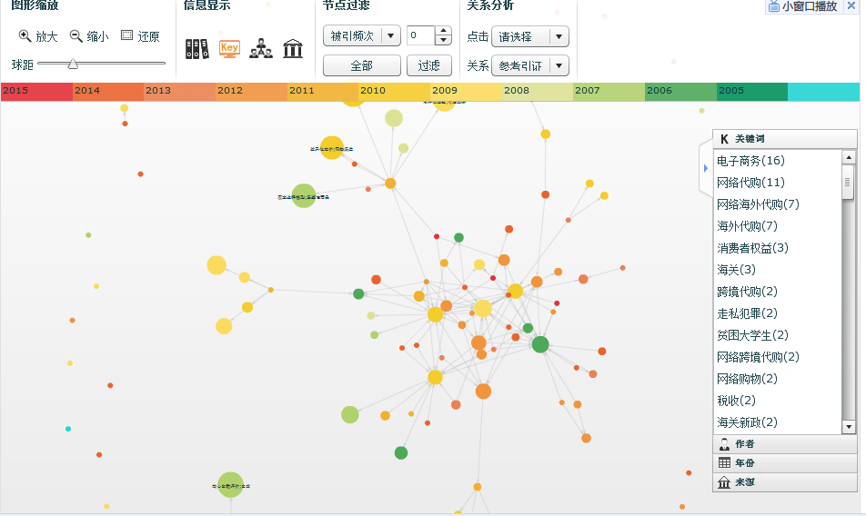
Q2:在选题过程中想要从总体上了解某一主题，如何下手？
从文献互引图可以看出，所选文献及其相关文献结合年份、关键词等指标分析得出关于网络代购的研究早起比较少，从2009年开始集中多起来，研究的方向可分为电子商务、网络代购风险、消费者权益、海关政策等几个方面
1
总体趋势
2
文献互引
3
文献集合
4
关键词
5
作者合作
6
分 布

Slide 42
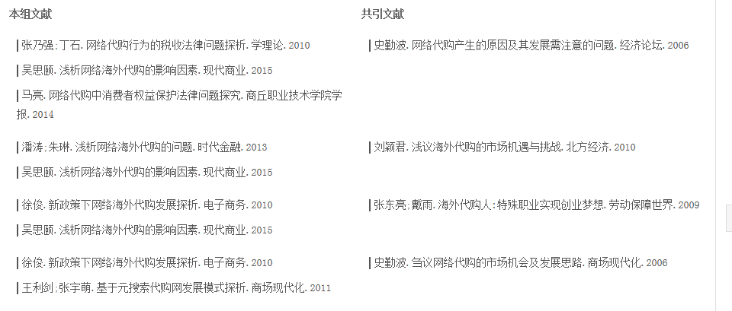
Q1:在选题过程中想要从总体上了解某一主题，如何下手？
1
总体趋势
2
文献互引
3
文献集合
4
关键词
5
作者合作
6
分 布

Slide 43
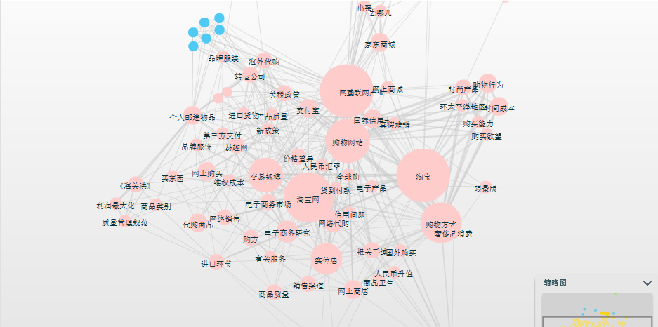
Q1:在选题过程中想要从总体上了解某一主题，如何下手？
1
总体趋势
2
文献互引
3
文献集合
4
关键词
5
作者合作
6
分 布

Slide 44
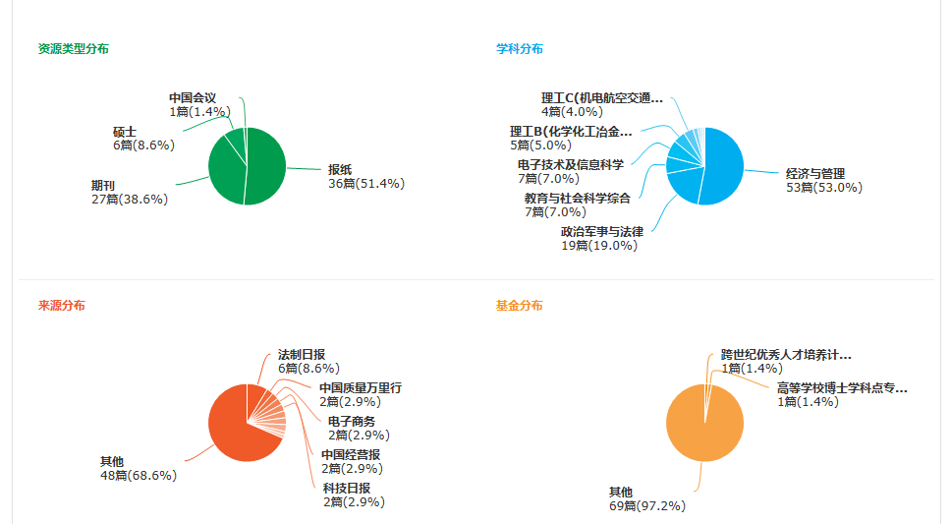
Q1:在选题过程中想要从总体上了解某一主题，如何下手？
1
总体趋势
2
文献互引
3
文献集合
4
关键词
5
作者合作
⑥
6
分 布

Slide 45
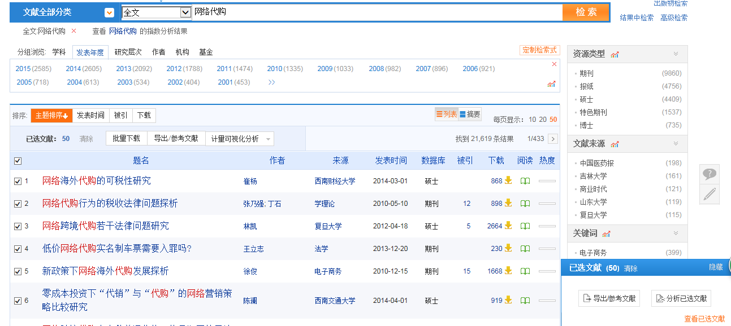
Q2:在选题过程中要查阅大量文献，如何快速判断该文献
对选题有帮助，如何快速浏览？
在线浏览一篇文献的内容
勾选浏览多篇文献
在线浏览阅读，无需下载任何插件，且支持多终端ios,windows,andriod……

Slide 46
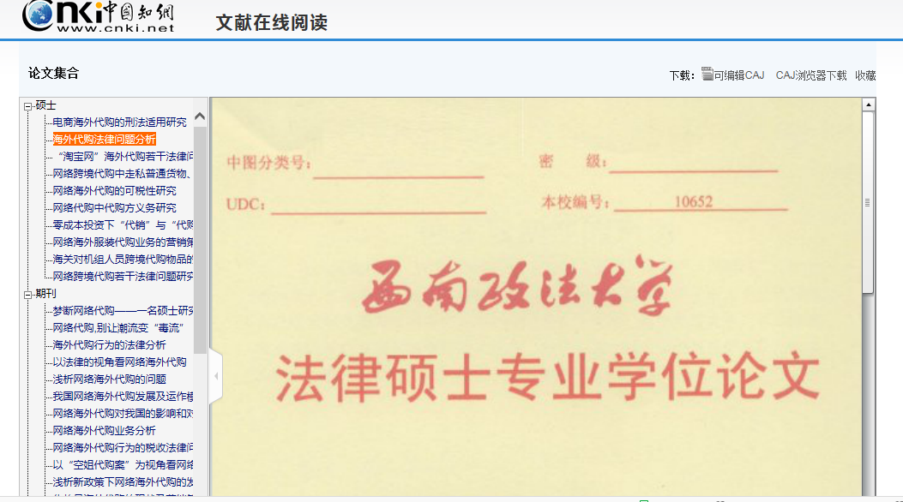
Q2:在选题过程中要查阅大量文献，如何快速判断该文献
对选题有帮助，如何快速浏览？
实现对原版全文的在线浏览，支持多平台、多浏览器
，无需安装CAJ浏览器，减少学习成本。

Slide 47
小结：
选题调研，皆可通过总库平台一站式检索资源，选择合适的检索方式，通过分组、排序功能进一步细分需求，分析挖掘热点趋势、学科交叉点，准确定位高质量文献、最新文献。
通过不同的分组、排序组合找到选题立项的突破口！

Slide 48
选题篇
传播篇
写作篇
投稿篇

Slide 49
2、如何撰写文献并管理文献？
写论文的过程中需要用到哪些资源呢？
- 期刊、博硕、会议、报纸、工具书、年鉴、统计数据、标准、专利、成果、图片、外文文献、翻译等
如何管理文献？
-CNKI E-Study软件

Slide 50
2.1科研过程中需要查什么？
CNKI可以告诉你！
研究成果最新进展
学科领域内经典文献
某项先进技术的成果转化
申请专利时防止重复申请
实证研究需要大量数据
偶然遇到的生僻概念
绘制学术图片时寻找参照
大量的外文资料扩充视野
期刊、博硕、会议
高被引文献
科技成果
专利
统计数据
工具书概念
学术图片
外文资源

Slide 51
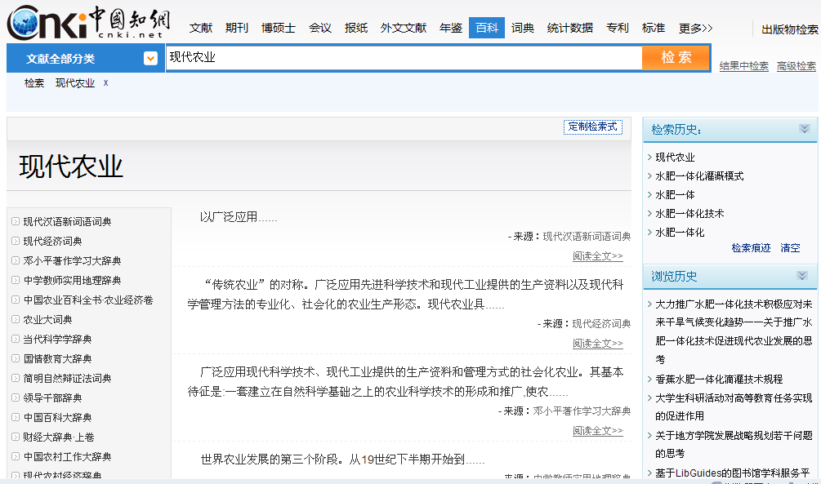
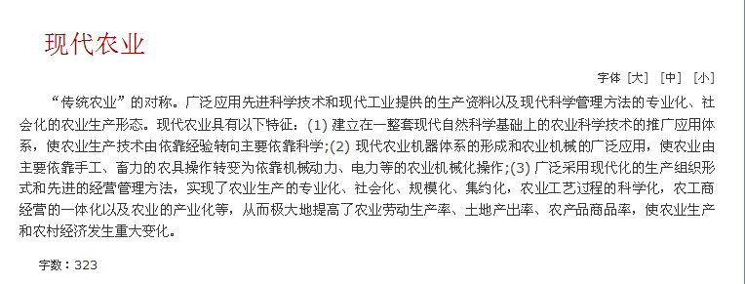
（1）写引文时，需要介绍各种概念，例如什么是现代农业？
怎么办？——利用百科、词典等工具书资源
百科、词典搜索：查找专业学术概念

Slide 52
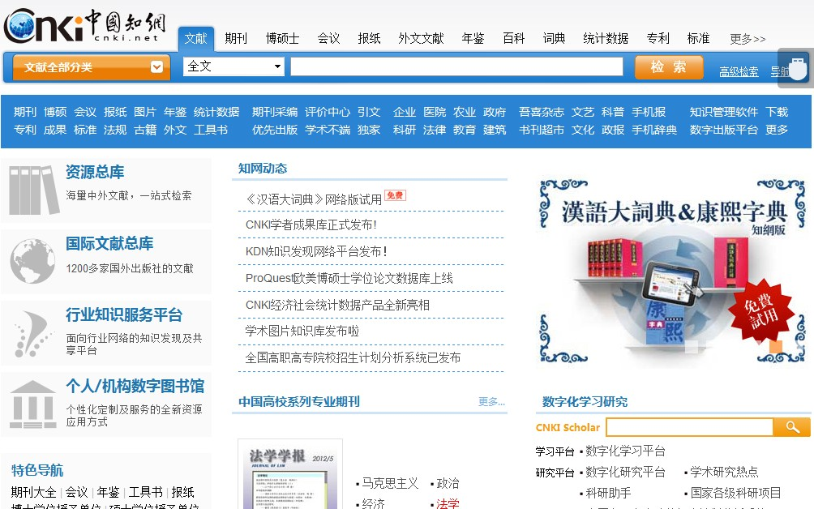
深入挖掘工具书资源
2018/5/3

Slide 53
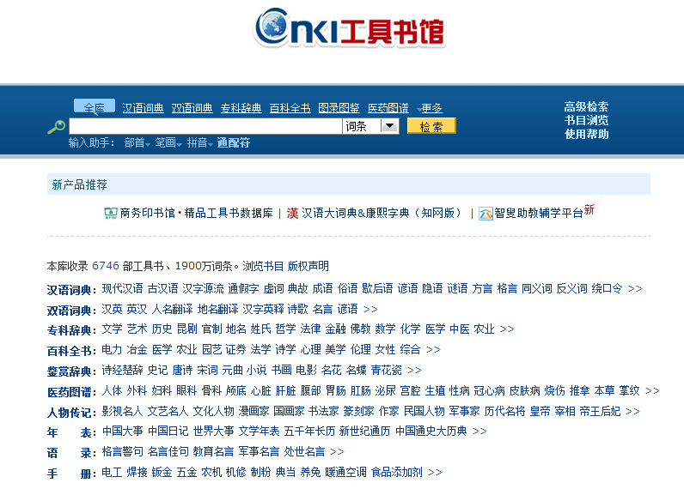
功能1：书目浏览
2018/5/3

Slide 54
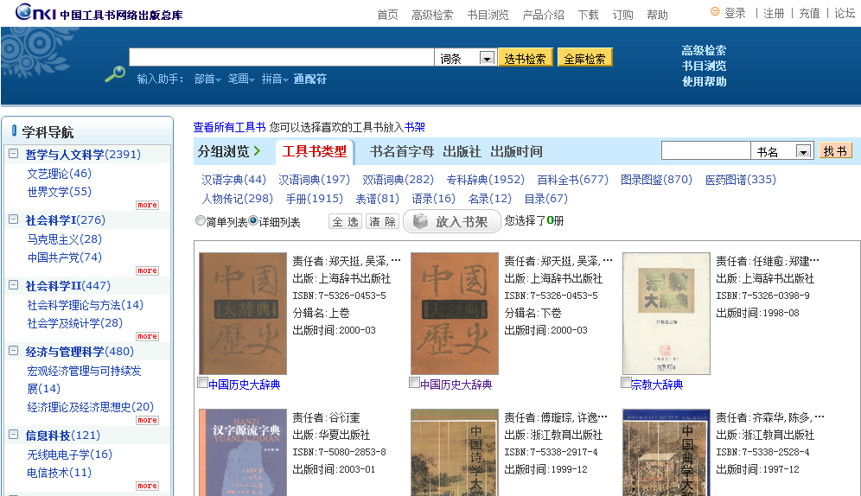
找到想要的书目

Slide 55
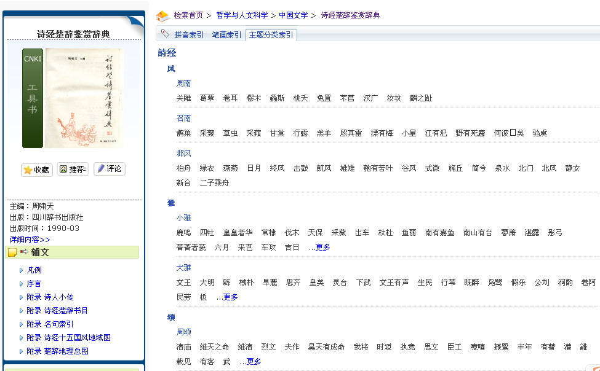
丰富资源—不仅是概念

Slide 56


功能2：输入助手---快速查找生僻字词
裂璺

Slide 57
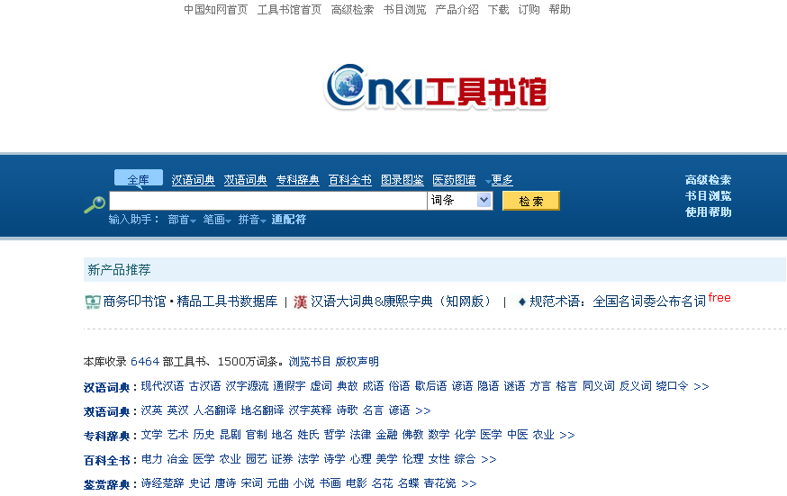
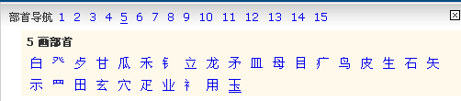
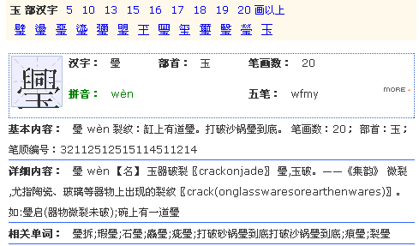
功能2：输入助手---快速查找生僻字词
利用部首功能，选择玉字底，再根据总字数选定

Slide 58
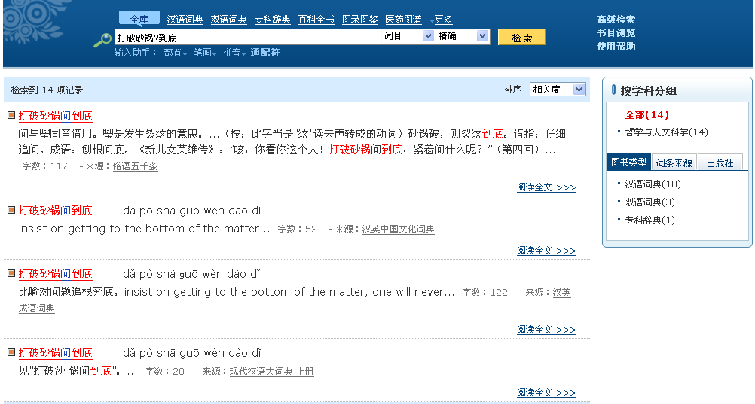
功能3：通配符? *
？匹配一个字符，*匹配多个字符

Slide 59
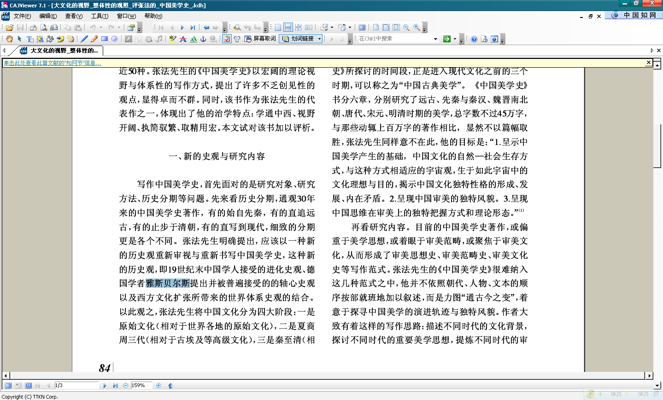
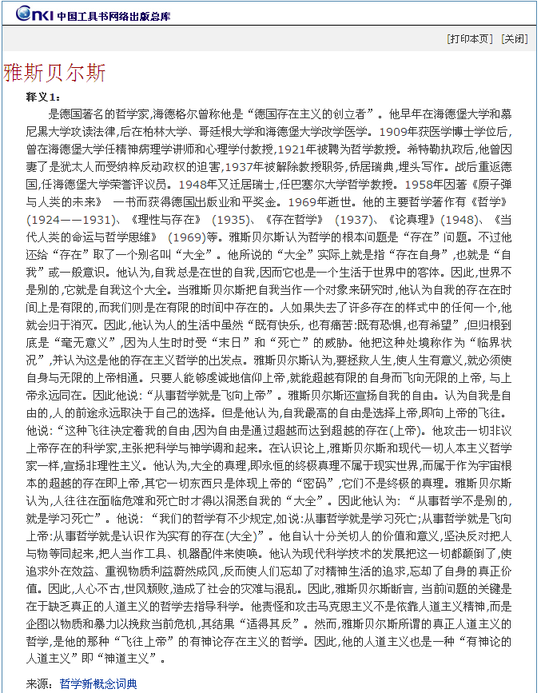
功能4：与阅读器无缝链接——划词链接
选中词汇点击左键，可直接跳转工具书库中查找释义

Slide 60

功能4：与阅读器无缝链接——屏幕取词
屏幕取词按钮

Slide 61

功能4：与阅读器无缝链接——屏幕取词
屏幕取词功能
以光标为中心前后自动取词
词典与文献学科类型对应

Slide 62


Slide 63

（2）写综述时，想知道国外进展，如国外现代农业及水肥一体化技术的应用情况。怎么办？——外文文献
快速获取外文文献，了解国外
同行研究热点
外文合作数据库
--跨国界遴选同步信息资源
免费正版题录信息，跳转原库提供下载！

Slide 64


Slide 65


还能免费获取外文全文---OA资源
点击来源数据库，选择OA类数据
库，即可使用OA资源

Slide 66


（3）论文写作中，想知道事实类资源，如
怎么办？——年鉴
中国年鉴网络出版总库
---深入挖掘历史资料，获取事实依据

Slide 67

功能1：条目检索，各类资料一网打获
将检索结果按照条目类型、年鉴名称、省份进行分类。

Slide 68

功能2：分类导航，查看某一年份年鉴信息
通过分类导航，可以了解各个类型的年鉴。

Slide 69



功能3：通过行业导航，了解某一行业、领域的相关资料，例如点击矿产类---石油

Slide 70

功能5：利用知网节找到更多资料，例如该地的节水工程条件
利用知网节，发现不同年份的相关资料
利用知网节，找到更多资料

Slide 71

（5）论文撰写中，想找一些专业图片？如“石油勘探”还在百度吗？你out了！！怎么办？——图片
学术图片库
—提供有出处来源的权威学术图片，
用以丰富学术研究素材，
作为绘图参照、形象化学术研究

Slide 72

CNKI学术图片库
---更专业、针对性强的图片检索功能

Slide 73


功能1：以图找文，并可实现图片之间知网节关联

Slide 74

功能2：图片对比，选择更加适合研究需要的信息
图片上下文的提供，便于更好理解图片

Slide 75


功能3：以图找图---图片检索，视角转换
2018/5/3
75

Slide 76

功能3：以图找图---图片检索，视角转换
2018/5/3
76

Slide 77

（7）论文撰写中想了解行业最新资源，可以通过会议数据库，了解国际农业学科发展动态
获取国际会议前沿信息
与大师近距离接触

Slide 78

除此之外，可能还需要用到哪些类型的资料？
——“更多”，应有尽有

Slide 79

（8）文章的最后，论文题目、关键词、摘要，皆需中英翻译。去哪里查找？ ——CNKI翻译助手
进入CNKI首页，选择数字化学习研究平台中的翻译助手。

Slide 80

如何管理/撰写调研得到的文献
第二，管理文献撰写论文：
文章平时怎么管理
读书笔记平时怎么管理
参考文献怎么录入
Notes:
刚才讲了下在文章撰写的找资源，以往建文件夹，也会用到文献管理软件

Slide 81


E-Study学习软件
根据检索结果，导出参考文献
Notes:
导出文献

Slide 82

3.2如何管理/撰写调研得到的文献

Slide 83

数字化学习平台 E-study
特点一：一站式阅读和管理
特点二：文献检索和批量下载
E-learning六大特点
特点三：深入研读
特点四：笔记管理
特点五：文献写作和排版
特点六：在线投稿

Slide 84
01
一站式阅读和管理
目
录
Contents

Slide 85

E-Study学习软件
一站式阅读和管理
系统通过将文献库中的学习资料按照不同的主题进行分类，理清知识脉络，为您构建知识地图；
多种途径导入文献， EndNote、NoteExpress、 CAJ、PDF.
实现全文阅读、对比阅读、文字识别
互联网文献收藏
主界面：文献题录信息列表，包括序号（全文标识）、状态（已读和未读）、标题、作者、出版时间、来源、类型、上次学习时间等

Slide 86
导航栏：包括学习单元、文献库和临时阅读；通过树的形式来管理

Slide 87
底边栏：对应于列表中文献的参考文献、引证文献等

Slide 88



E-Study学习软件
一站式阅读和管理
1、新建学习单元，分类管理文献
2、添加本地计算机CAJ、PDF、doc等文件
3、从CNKI中心网站及EndNote、NoteExpress等文献管理器导入题录。
2018/5/3

Slide 89



Slide 90


重要度设置
可以显示文献的目录、标注集、文献笔记及文内搜索结果等信息。

Slide 91



对比阅读

Slide 92
02
文献检索和批量下载
目
录
Contents

Slide 93






Slide 94




批量下载

Slide 95
03
深入研读
可以对多种格式的文献进行深入研读，直接在文献
全文上记录笔记和标注，将文献越读越少、越读越精
目
录
Contents

Slide 96

深入研读
辅助标注

Slide 97


深入研读---选择图像

Slide 98

深入研读---文字识别
发送图像到word;
文字识别
复制粘贴至word、ppt、Excel等

Slide 99


深入研读---添加标注
对内容添加下划线;
添加高亮
亦可删除标记

Slide 100


深入研读---添加标注
对内容添加下划线;
添加高亮
亦可删除标记

Slide 101


深入研读---快速添加笔记
快速添加笔记

Slide 102


深入研读---添加笔记

Slide 103



深入研读---添加笔记

Slide 104


深入研读---图片笔记
在工具栏上，按下“图片笔记按钮”
，在文章中选择一块区域，鼠标弹起时，自动将所选区域内容保存成图片
加到笔记中。

Slide 105

深入研读---保存选中内容为笔记
页中点击鼠标右键，选择“CNKI E-Study保存选中内容为笔记”：

Slide 106

记录的笔记可导出、打印，可插入到word
为笔记添加标签，便于查找、应用。例如：背景及意义、国内发展现状、国外发展现状、研究方法、技术方案等。
点击可跳转到笔记来源
找到记录的所有笔记，可以按标签、按学习时间、按星标分类查看笔记

Slide 107
04
笔记管理
目
录
Contents

Slide 108


导出笔记

Slide 109




E-study学习软件
互联网文献收藏
2018/5/3

Slide 110
04
文献写作和排版
目
录
Contents

Slide 111



插入引文
在文献列表中选择多篇将要插入到WORD中的文献，单击“确定”；
可以在您的论文中插入“数字编号”样式的参考文献，即[1]，[2]等， 单击“插入引文”；

Slide 112



编辑引文
选中文中引文域，即当前文章中的序号为灰色时，单击“编辑引文”；选中一条引文，单击“修改”，即可对文献类型及各类型的不同字段进行编辑。

Slide 113

删除引文
选中一条引文或多条引文（可按住Ctrl键或Shift键进行多选），单击“删除”，
即可将对应的参考文献删除。

Slide 114

更新引文
在E-Study中已经将文献的题录做了修改，可以单击“更新引文”，参考文献和参考文献条目即可与E-Study中的文献题录信息保持一致。

Slide 115


编辑样式
如果E-Study提供的样式不能满足需求，您可以单击“编辑样式”，打开“样式编辑器”，根据期刊杂志社要求，编辑样式：

Slide 116


开题报告
在研读过程中添加各种笔记，其中有些笔记添加了“背景及意义”、“国内发展现状”或“国外发展现状”的标签；点击主菜单上的“开题报告”>“生成开题报告”，将会打开CNKI开题报告模板，并将这些带报告模板标签的笔记内容添加到对应的“背景及意义”、“国内发展现状”或“国外发展现状”位置，笔记来源的文章作为参考文献插入到文章中。

Slide 117

开题报告
点击主菜单上
的“开题报告”>
“CNKI开题报告
模板”，将会
打开CNKI 开题
报告模板。

Slide 118
06
在线投稿
目
录
Contents

Slide 119



写作和投稿
CNKI E-Study提供数千种论文模板和相应的参考文献样式；实现选刊投稿。选择一种出版物，点击“开始撰写”，即可打开该出版物的模板：

Slide 120




在线投稿
可以在菜单栏“写作与投稿”>“选择出版物投稿”，进行在线选刊投稿；选择一种出版物后，点击“投稿”，即可跳转到该期刊的作者投稿系统：

Slide 121
小结：
一篇完整的论文不仅需要博硕、会议的支撑，也需要事实数据、图片库、统计数据、标准、专利等素材。
在管理文献方面，可借助CNKI E-learning管理文献、笔记、参考文献，实现一体化知识管理服务

Slide 122
选题篇
传播篇
写作篇
投稿篇

Slide 123

3.1 寻找对口期刊投稿、查阅信息
方法1：选择出版物检索
方法1：检索结果页面中查看来源类别、期刊分组，可了解“网络代购”的研究文献来源，发现投稿期刊等重要信息
排在前面的很多都是本学科的重点期刊

Slide 124

方法2：通过“导航”中选择不同专辑学科，查看本学科下重点期刊
寻找关注学科核心期刊、把握核心领域研究动向，为科研发文找到渠道

Slide 125

影响因子

Slide 126



3.2 利用E-Study投稿
126

Slide 127


3.3 职称评审、毕业评定时需要打印期刊封面
方法1：在“出版物检索”中找到某本刊物，选择具体的刊期，点击“目录页浏览”

Slide 128


3.3 职称评审、毕业评定时需要打印期刊封面

Slide 129

3.3 职称评审、毕业评定时需要打印期刊封面
方法2：在文献知网节中找到“目录页浏览功能”

Slide 130
选题篇
传播篇
写作篇
投稿篇

Slide 131
关注主题最新动态
当你了解了如何查找资源，如何进一步深度挖掘信息进行选题立项之后，接下来我们还可以做什么？
对一项主题的关注是随时的且具有持久性的！每次一次次查找相关文献和信息？
不如时刻分享、时刻跟踪！

Slide 132

分享传播
多种分享模式，传送知识，时刻关注！

Slide 133


免费订阅

